Slide 1
Fortalecer la inspección del trabajo: Enfoques innovadores y acciones frente a la protección de los derechos fundamentales con énfasis en libertad sindical y negociación colectiva
Taller RIAL sobre “Estrategias para mejorar el cumplimiento de la legislación laboral”
Organización de Estados Americanos OEA
San José, Costa rica
6 de diciembre de 2018
Fernando García Granara
Especialista en Legislación Laboral y
Diálogo Social
Oficina de la OIT para Centroamérica,
Haití, Panamá y República Dominicana

Slide 2
Cumplimiento de la Ley Laboral
¿Cómo se garantiza el cumplimiento laboral?
¿ley, procedimientos, instituciones, actores?.
Sistema Administrativo, tutela administrativa. Constitución OIT 1919: “Cada estado miembro deberá organizar un servicio de inspección del trabajo para asegurar la aplicación de las leyes y reglamentos para la protección de los trabajadores…”
Sistema Judicial. Resuelve los conflictos jurídicos laborales.

Slide 3
Cumplimiento de la Ley Laboral
¿Cómo se garantiza el cumplimiento laboral?
¿ley, procedimientos, instituciones, actores?.
Enfoque de cumplimiento con participación de diferentes instituciones públicas, además de la inspección: tributos, Seguridad Social, otros ministerios. Funciones coordinadas o independientes de la inspección.
Enfoque de cumplimiento (privado) con participación de los actores laborales: empleadores y trabajadores. Mecanismos de auto cumplimiento y vigilancia sindical. Certificaciones. Comités Mixtos de seguridad y salud en el trabajo.

Slide 4
Servicio Público de inspección
Servicio Público: representación del Estado, Servicio a los administrados (trabajadores y empleadores), funcionarios especializados.
Eficacia y eficiencia refleja un modelo de organización estatal y de atención y acercamiento del Estado a los administrados.
Forma parte del desarrollo y fortalecimiento de las instituciones del Estado, de la democracia y se convierte en instrumento de progreso del país.

Slide 5
Servicio Público de inspección
Inspección laboral: Atribución estatal de verificar el deber ser y la realidad. Visor de la realidad.
Inspección. Convenio 81 de la OIT. “Sistema de inspección” constituido por el conjunto de normas, órganos, servidores, recursos materiales, logísticos, principios ordenadores que operan de modo coordinado y no independiente.

Slide 6
Cumplimiento de la Ley Laboral
Cumplimiento de la ley - Estado de derecho / Institucionalidad / Seguridad Jurídica
Cumplimiento laboral: Inspección
Normativo:
Constitución, ley, reglamentos, directivas, circulares. Procedimientos.
Institucional:
Fortalecimiento de Ministerios, agencias públicas, Poder Judicial, los propios actores laborales. Mecanismos de prevención y solución de conflictos de trabajo.
Gestión:
Estrategias nacionales y sectoriales, planificación, programación, técnicas de inspección, Manuales, Guías especiales, uso de tecnologías de la información, monitoreo, mecanismos de rendición de cuentas, difusión de la legislación laboral.

Slide 7
Inspección
PLANIFICACIÓN
PROGRAMACIÓN
ACTUACIÓN
- Dónde: hogar / sector / derecho
- Cómo: recursos, personal, instrumentos
- Para qué: Finalidad
- Selección de centros.
- Bases de datos
- Número de inspectores
- Cobertura (regiones)
- Calidad
- Protocolos, guías
- Métodos
- Tipos de inspección
Supervisión / control / vigilancia

Slide 8
Prácticas de la Inspección del Trabajo
1.- Fortalecimiento institucional. Creación de direcciones y unidades de derechos fundamentales. Rectoría general y trabajo directo con la inspección.
2.- Programas de inspección focalizados en determinados derechos. Mandato de la inspección. 4 derechos fundamentales en el trabajo.
-Libertad sindical. Identificación del Convenio 87 con Ley nacional. Principio de legalidad.
- No discriminación. Brecha salarial y acoso laboral. Planes de igualdad. Prueba de la discriminación. Análisis de la situación. Contratación, salarios, acoso laboral, acoso sexual, conciliación de trabajo y familia, seguridad y salud en el trabajo. Medidas.
-Trabajo Infantil. Peores formas de trabajo infantil. Edad, sexo, probabilidades de formas inaceptables de trabajo. Coordinación.
-Trabajo forzoso y trata de personas. C 29 /C 105. Indicadores violencia, amenazas, servidumbre por deudas, restricciones a la libertad de circulación, engaño, vulnerabilidad de personas trabajadoras.
- Migración laboral.
- Trabajo doméstico.
- Reconocimiento de condición laboral.
- Informalidad laboral.
- Seguridad y salud en el trabajo.
- Seguridad Social.
3.- Guías o instructivos por temas específicos para la inspección. Aplicación de convenios e instrumentos internacionales. Derechos humanos. Convenios y legislación nacional. Indicadores de infracción.
4.- Visitas y actuaciones de la inspección. Citación del empleador a la sede de inspección.
5.- Evaluación de Necesidades de la Inspección del Trabajo (OIT). Labour Inspection Needs Assessment (ILO). https://www.ilo.org/labadmin/info/WCMS_240697/lang--es/index.htm
6.- Plan Estratégico de cumplimiento para la Inspección del Trabajo (OIT). Strategic Compliance Planing for Labour Inspectorate (ILO). https://www.ilo.org/wcmsp5/groups/public/---ed_dialogue/---lab_admin/documents/briefingnote/wcms_606474.pdf
7.- Utilización de herramientas informáticas. Nuevos dispositivos para los inspectores. Nuevos programas informáticos: acceso a bases de datos, registro de actas, geo referencia, sistema de casos con nuevas y mas funciones, big data. Capacitación virtual.

Slide 9
Evaluación de la Inspección del trabajo OIT
Marco legal y administrativo.
Estructura de la Inspección. Cobertura nacional. Autoridad Central. Sistema de Inspección.
Competencias y métodos de la inspección. Modelo generalista (unificado). Polivalencia de la inspección.
Organización de la inspección. Equipos de trabajo, políticas, planificación, planes de trabajo territorial, acceso a datos, decisiones en base a riesgos de infracción.
Régimen laboral de inspectores. Reclutamiento, estabilidad, capacitación, dedicación, ética.
Funciones de la Inspección: Supervisora, asesora, prevención, información de abusos, notificación de accidentes de trabajo.
Facultades de los Inspectores. Ingreso a los centros de trabajo. Actuación de pruebas. Adopción de medidas inmediatas.
Calidad y frecuencia de inspecciones. Programas de inspección focalizados en determinados temas.
Procedimiento y aplicación de sanciones. Garantías de debido proceso en procedimiento sancionador.
Notificación de accidentes de trabajo.
Acceso a bases de datos y apoyo tecnológico.
Recursos materiales y apoyo administrativo.
Cooperación interinstitucional. Otras instituciones públicas y privadas.
Relación de la inspección con actores sociales.

Slide 10
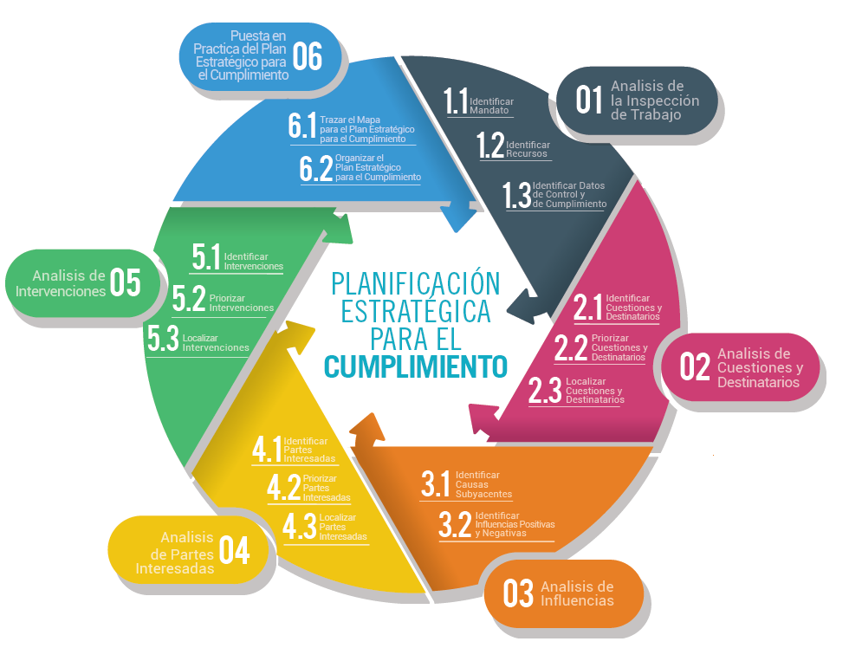
Orientaciones de la OIT para la Planificación Estratégica para el Cumplimiento para Inspecciones del Trabajo

Slide 11
MUCHAS GRACIAS

